Slide 1
Präsentation
Oder:
Macros in Powerpoint

Slide 2
Macros
Sind doof
Starten evtl automatisch
Müssen gestoppt werden
Sind leider beliebt…
… vor allem bei Virenschreibern

Slide 3
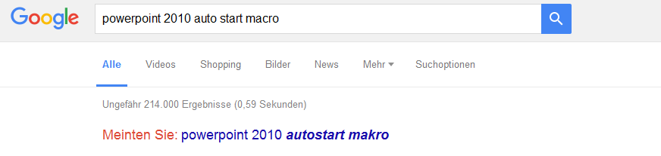

Slide 4
ENDE
Das ist das:

